Slide 1

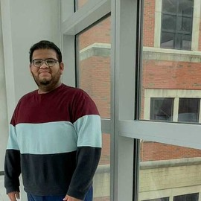
Dra. Evelia Lorena Coss Navarrete
M.C. José Antonio Ovando Ricárdez

Slide 2




